Slide 1
Розділ VIII. Основи цивільного захисту.
Тема 3. Основні способи захисту населення в надзвичайних ситуаціях.
Порядок дій в умовах особливого періоду, під час артилерійського обстрілу, у натовпі, у разі виявлення підозрілого предмету.

Slide 2
Дії в особливий (воєнний) період.
Особливий період - це період функціонування національної економіки, органів державної влади, інших державних органів, органів місцевого самоврядування, Збройних Сил України, інших військових формувань, сил цивільного захисту, підприємств, установ і організацій, а також виконання громадянами України свого конституційного обов’язку щодо захисту Вітчизни, незалежності та територіальної цілісності України, який настає з моменту оголошення рішення про мобілізацію (крім цільової) або доведення його до виконавців стосовно прихованої мобілізації чи з моменту введення воєнного стану в Україні або в окремих її місцевостях та охоплює час мобілізації, воєнний час і частково відбудовний період після закінчення бойових дій.

Slide 3
В особливий період єдина державна система цивільного захисту функціонує відповідно до Кодексу цивільного захисту та з урахуванням особливостей, що визначаються згідно з вимогами Законів України «Про правовий режим воєнного стану», «Про мобілізаційну підготовку та мобілізацію», а також інших нормативно-правових актів.
Метою введення особливого періоду є створення умов для здійснення органами державної влади, військовим командуванням, органами місцевого самоврядування, підприємствами, установами та організаціями наданих їм повноважень у разі збройної агресії чи загрози нападу, небезпеки державній незалежності України, її територіальній цілісності.
Військовим командуванням надається право разом з органами виконавчої влади та органами місцевого самоврядування запроваджувати та здійснювати певні заходи правового режиму воєнного стану щодо захисту населення від можливих загроз.

Slide 4
Органи виконавчої влади та органи місцевого самоврядування в умовах особливого періоду та військово-політичних конфліктів організовують:
- навчання працюючого населення діям у надзвичайних ситуаціях, спричинених застосуванням зброї, за програмою прискореної підготовки працівників. Навчання населення здійснюють: за місцем роботи (особи, які працюють); за місцем навчання (діти дошкільного віку, учні та студенти); за місцем проживання (особи, які не працюють);
- проведення функціонального навчання керівного складу та фахівців, діяльність яких пов’язана з організацією і здійсненням заходів захисту населення в особливий період, за прискореною програмою;
- проведення навчання фахівців спеціалізованих служб цивільного захисту (за спеціальностями);
- проведення інформаційно-просвітницької роботи серед непрацюючого населення щодо правил поведінки в умовах бойових дій;
- виготовлення та розповсюдження інформаційних матеріалів (брошур, буклетів, плакатів, пам’яток тощо) з питань дій населення в надзвичайних ситуаціях, спричинених застосуванням зброї;

Slide 5
- запровадження постійних рубрик з питань дій населення в надзвичайних ситуаціях, спричинених застосуванням зброї, у друкованих та інших засобах масової інформації, використовуючи інформаційно-комунікаційні технології, аудіовізуальні та інтерактивні засоби і за допомогою соціальної реклами;
- ознайомлення населення з видами інформаційних знаків, що застосовують для позначення замінованих територій, захисних споруд, розпізнавальних знаків цивільного захисту;
- залучення громадських організації для пропаганди знань серед населення щодо власної та колективної безпеки, щодо дій населення в надзвичайних ситуаціях, спричинених застосуванням зброї;
- інформування населення про заходи захисту з початком активної фази бойових дій;
- інформування про небезпеки, надзвичайні ситуації, у зоні яких або в зоні можливого ураження від яких опинилося місце проживання непрацюючих громадян, а також про способи захисту від впливу небезпечних факторів, зумовлених такими ситуаціями.

Slide 6
Громадяни за першої можливості повинні
покинути місце ведення бойових дій.
Із собою мати:
• паспорт,
• військовий квиток,
• документи про освіту і фах,
• посвідчення про шлюб і народження дітей,
• пенсійне посвідчення,
• трудову книжку та інші документи,
• валізу (рюкзак) з теплим одягом, постільною білизною, особистими речами і предметами гігієни, • гроші, цінності, продукти харчування і воду на 3 доби.
Загальна маса не має перевищувати 50 кг.

Slide 7
До валізи (рюкзака) прикріпляють нашивку з позначенням адреси постійного місця проживання, прізвища евакуйованого і місця призначення.
На одязі дітей мають бути нашивки з позначенням прізвища, імені та по батькові евакуйованого, року народження, адреси постійного місця проживання і місця призначення.
Виконувати всі розпорядження посадових осіб евакуаційних і евакоприймальних органів. Дотримувати дисципліни та порядку на маршруті (на шляху руху на транспорті) і в районі розселення за новим місцем розташування.
Перед тим, як залишити житло, необхідно зачинити вікна; вимкнути газ, воду та електрику; забрати продукти з холодильника.
Особи, які мають на руках військові квитки з мобілізаційними приписами, евакуації не підлягають!

Slide 8
Якщо покинути зону ведення бойових дій неможливо, то потрібно:
  вивісити на будинку плакат «Тут живуть мирні люди»;
  зробити запас продуктів харчування і води;
  за можливості, обладнати укриття в підвалі, захистити його мішками з піском, перед бачити наявність аварійного виходу;
  за наявності земельної ділянки обладнати укриття на такій відстані від будинку, яка більша за його висоту;
  уточнити місце, де може бути надана медична допомога;
  якщо розпочалася перестрілка, лягти на підлогу під вікно або у ванній кімнаті;
  по квартирі пересуватися повзком.

Slide 9
Не можна:
• підходити до вікон, якщо лунають постріли;
• спостерігати за ходом бойових дій;
• стояти чи перебігати під обстрілом;
• конфліктувати з озброєними людьми;
- носити армійську форму або камуфльований одяг;
•демонструвати зброю або пред мети, схожі на неї;
• підбирати покинуті зброю та боєприпаси.
Якщо перестрілка застала на вулиці, потрібно:
⁎ негайно лягти на землю;
⁎ якщо по вас не стріляють, зайняти найближче укриття (канаву, яму), переповзти під бетонний бордюр;
⁎ не виходити з укриття до кінця бою.

Slide 10
На випадок бойових дій варто підготувати оселю, а саме:
- нанести захисні смуги зі скотчу (паперу, тканини) на віконне скло для підвищення його стійкості до вибухової хвилі та зменшення кількості уламків і уникнення травмування в разі його пошкодження;
- обладнати укриття в підвалі, укріпити його мішками з піском, передбачити наявність аварійного виходу (якщо це можливо);
- за наявності земельної ділянки обладнати укриття на такій відстані від будинку, яка перевищує його висоту;
- зробити вдома запаси питної та технічної води;
- зробити запас продуктів тривалого зберігання;
- додатково укомплектувати аптечку засобами надання домедичної допомоги;
- підготувати (закупити) засоби первинного пожежогасіння;
- підготувати ліхтарики (комплекти запасних елементів живлення), гасові лампи та свічки на випадок вимкнення енергопостачання;
- підготувати (закупити) прилади (примус) для приготування їжі в разі відсутності газу і електропостачання;
- підготувати необхідні речі та документи на випадок термінової евакуації або переходу до захисних споруд цивільного захисту або інших сховищ (підвалів, погребів тощо);
- особистий транспорт завжди мати в справному стані та із запасом палива для виїзду в безпечний район;

Slide 11
В умовах надзвичайних ситуації воєнного характеру необхідно:
зберігати особистий спокій, не реагувати на провокації;
не розповідати про свої майбутні дії (плани) малознайомим людям, а також знайомим із ненадійною репутацією;
завжди мати при собі документ (паспорт), що засвідчує особу, дані про групу крові, можливі проблеми зі здоров’ям (алергію на медичні препарати тощо);
знати місце розташування захисних споруд цивільного захисту поблизу місця проживання, роботи, об’єктів частого відвідування (магазини, базар, дорога до роботи, медичні заклади тощо). Без необхідності старатися якнайменше перебувати поза місцем проживання, роботи та в малознайомих місцях;

Slide 12
виходячи з приміщень, пересуваючись сходинами багатоповерхівок або до споруди цивільного захисту (сховища), дотримувати правила правої руки (як під час руху автомобільного транспорту) з метою уникнення тисняви. Пропускати вперед слабших і надавати допомогу жінкам, дітям, людям похилого віку та інвалідам, що значно скоротить терміни зайняття укриття;
уникати місць скупчення людей;
не вступати в суперечки з незнайомими людьми, уникати можливих провокацій;
у разі отримання будь-якої інформації від органів державної влади про можливу небезпеку або заходи щодо підвищення безпеки передати її іншим людям (за місцем проживання, роботи тощо);
у разі появи озброєних людей, військової техніки, заворушень негайно покидати цей район;
посилювати увагу і, за можливості, також залишити цей район у разі появи засобів масової інформації сторони-агресора;

Slide 13
про осіб, які проводять орієнтування на місцевості, розмовляють з акцентом, мають нехарактерну зовнішність, виконують незрозумілі роботи, протиправні та провокативні дії тощо, негайно інформувати органи правопорядку, місцевої влади, військових;
надавати домедичну допомогу іншим людям у разі їх поранення; викликати екстрену (швидку) медичну допомогу, представників ДСНС України, органів правопорядку, за необхідності, військових;
у разі, якщо стали свідком поранення або смерті людей, протиправних дій (арешт, викрадення, побиття тощо), намагатися з’ясувати та зберегти якнайбільше інформації про них та обставини події для надання допомоги, пошуку, встановлення особи тощо.

Slide 14
У разі виникнення реальної загрози життю та здоров’ю людей унаслідок НС в особливий період, здійснюється дистанційне оповіщення населення за допомогою електричних сирен, мережі радіомовлення всіх діапазонів частот та телебачення.
Для оперативного та ефективного виконання заходів щодо забезпечення захисту кожної окремої особи та членів її сім’ї, їх майна, майна підприємств, установ та організацій, а також захисту населених пунктів в цілому, громадяни повинні діяти вправно та чітко, вміти самостійно приймати рішення, бути дисциплінованими та організованими.
Терміновій інформації, що доводиться до населення, передує уривчасте звучання електричних сирен, а також звучання електричних сирен у запису, що транслюється мережею радіомовлення та телебачення.

Slide 15
Уривчасте звучання електричних сирен означає «УВАГАВСІМ!»
Почувши електричні сирени, необхідно негайно увімкнути гучномовці на першому каналі дротового радіомовлення, налаштувати радіоприймачі на хвилю
обласного радіо, телеприймачі - на канал обласної державної телерадіокомпанії чи Перший національний телевізійний канал України та прослухати подальші повідомлення. Повідомлення передаються протягом 5-ти хв після подачі звукового сигналу «Увага всім!»
Вислухавши повідомлення, громадяни повинні:
• діяти без паніки та метушні відповідно до отриманих вказівок та рекомендацій;
• переконатися, що повідомлення почули або побачили люди, які мешкають чи працюють поруч, особливо якщо це літні люди або люди із вадами зору та слуху; надати їм необхідну допомогу.

Slide 16
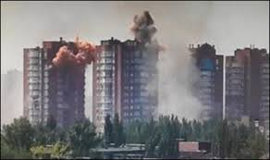
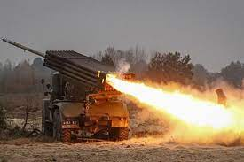
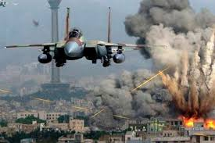
Порядок дій під час артилерійського обстрілу (бомбардування). У сучасних умовах загострення відносин між Росією і Україною, яке може перерости в збройний конфлікт, особливу небезпеку для населення становить використання противником артилерії та військової авіації. Артилерійський обстріл (бомбардування) — один із найбільш небезпечних видів вогневого ураження під час воєнних конфліктів, у результаті якого можлива велика кількість випадкових жертв серед населення.

Slide 17
З метою захисту населення в разі виникнення збройного конфлікту із застосуванням військової авіації та артилерії громадянам рекомендують за перших ознак воєнної агресії або за відповідною інформацією органів влади залишити місто і виїхати в сільську місцевість до рідних чи знайомих. Також можна виїхати в приміську зону на дачні та присадибні ділянки з приміщеннями для проживання. Про свій виїзд та місце подальшого перебування слід повідомити рідних та житлово-експлуатаційні органи. У разі самостійного виїзду слід узяти речі, які рекомендують брати під час оголошення евакуації, а також вимкнути у квартирі електрику, газ, воду. У випадку оголошення евакуації потрібно діяти згідно з вказівками органів цивільного захисту.

Slide 18
Якщо обстріл застав у будівлі, негайно зійти у підвал. У випадку якщо підвал відсутній або зачинений, зайти до сусідів на першому поверсі. Є правило: що нижче спустишся, то безпечніше. Зазвичай снаряди влучають у верхні поверхи. Якщо артилерійський обстріл застав у будинку зненацька і не лишилося часу зреагувати, швидко зайняти приміщення, які розташовані подалі від вікон, балконів (коридор, ванна кімната тощо), і дочекатись закінчення вибухів. Найчастіше уламки потрапляють у приміщення через вікна. Якщо є можливість, завчасно заклеїти скло вікон скотчем або забарикадувати шафами — це врятує від осколків скла. Якщо обстріли постійні, необхідно завчасно забарикадувати вікна мішками з піском, важкими меблями, речами.
У жодному разі не можна вибігати з будинків на вулицю, користуватися ліфтом. Якщо артилерійський обстріл застав на вулиці, негайно лягти на землю (канаву, яму), щільно притулитися до якогось виступу: бордюру, клумби, паркану чи бетонної конструкції — та накрити голову руками. Найчастіше причиною поранення є не пряме влучення снаряда, а його осколки та вибухова хвиля. Снаряди й міни розриваються у верхньому шарі ґрунту, а осколки після підриву летять на висоті 30–50 см над землею.

Slide 19
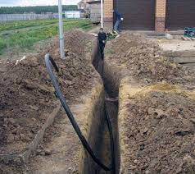
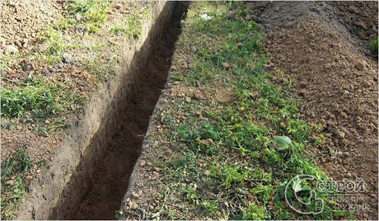
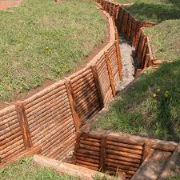
Укриття має бути заглибленим і, разом із тим, розташовуватися подалі від споруд, які можуть обвалитися внаслідок прямого влучання або спалахнути. Ідеально захищає траншея чи канава (подібна до окопу) завглибшки 1–2 м, розташована на відкритому місці.
Після закінчення обстрілу необхідно зачекати приблизно 10 хв. Обережно піднятися, уважно оглянути місцевість навколо себе, пересуватися не кваплячись та уважно оглядати маршрут руху, ноги ставити на вільну від осколків поверхню. Не піднімати із землі незнайомі предмети. Снаряди можуть бути касетними, і місцевість у результаті застосування спеціальних боєприпасів може бути замінована. Бойові елементи касетних боєприпасів та снаряди,
які не підірвалися, можуть вибухнути від найменшого дотику.

Slide 20
У випадку, коли обстріл застав у транспорті (таксі, тролейбусі, трамваї):
По просити водія зупинити транспортний засіб.
2. Вийти з транспортного засобу та відбігти від дороги в напрямі від багатоповерхівок і промислових об’єктів, лягти на землю та закрити голову руками.
Якщо вибухи застали в дорозі на власному автомобілі — не розраховувати, що на авто можна швидко втекти від обстрілу. Необхідно зупинитися, вийти з автомобіля та відбігти якомога далі від дороги.

Slide 21
Укритися під час артилерійського обстрілу можна:
– в обладнаному бомбосховищі;
– у підземному переході;
– у будь-якій канаві, траншеї, ямі;
– у трубі водостоку під дорогою;
– уздовж високого бордюру чи підмурку паркану;
– у підвалі під капітальними будинками старої забудови;
– в оглядовій ямі гаража, станції технічного обслуговування;
– у каналізаційних люках;
– у вирвах, що залишилися від попередніх обстрілів.
Не можна використовувати для укриття:
  під’їзди будинків; • місця під технікою (вантажівкою, автобусом); • не підготовлені для укриття підвали; • укриття, що розташовані ближче 30–50 м від багатоповерхових будівель; • проходи поміж штабелями, контейнерами, будівельними матеріалами.

Slide 22
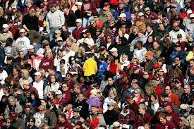
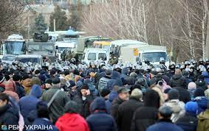
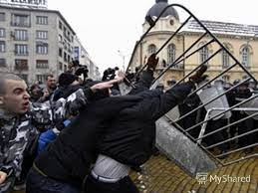
Поведінка в натовпі.
Натовп - це особливий біологічний організм. Він діє за своїми законами і не завжди дбає про інтереси окремих осіб, зокрема й про їхнє життя.
Почуття страху, що охоплює групу людей, миттєво передається іншим і переростає в некерований процес — паніку. У людей різко зростає емоційність сприйняття того, що діється навкруги, знижується рівень відповідальності за свої вчинки. Людина не може розумно оцінити власну поведінку і обстановку, що склалася. У такій атмосфері досить тільки одному висловити, виявити бажання втекти з небезпечного району, як людська маса починає сліпо копіювати його дії. Тому люди найчастіше гинуть не від самої небезпеки, а від страху і паніки, що виникають у натовпі. Про це треба завжди пам’ятати і передбачати можливу поведінку натовпу.

Slide 23
Щоб не загинути в натовпі, краще правило — не потрапляти в нього або обминути його. Якщо це не можливо, у жодному разі не йти проти натовпу. Пам’ятати, що найнебезпечніше - бути затиснутим і затоптаним у натовпі! Люди в натовпі завжди прориваються вперед, до виходу. Найбільша тиснява буває у дверях, перед сценою, біля арени тощо. Тому, заходячи в будь-яке приміщення, треба звертати увагу на запасні та аварійні виходи, знати, як до них добратися. Не наближатися до вітрин, стін, скляних дверей, до яких тебе можуть притиснути. Якщо натовп захопив - не чинити йому опору. Глибоко вдихнути, зігнути руки в ліктях, підняти їх, щоб захистити грудну клітку. Не тримати руки в кишенях, не чіплятися ні за що руками, бо їх можуть зламати. Якщо є можливість, застібнути одяг. Високі підбори можуть коштувати життя так само, як і розв’язана шнурівка. Потрапивши в натовп, не обхідно якнайшвидше зняти прикраси, шарф, краватку, викинути сумку, парасольку тощо. Якщо щось упало, у жодному разі не намагатися підняти, бо життя найдорожче.
Головне завдання в натовпі - не впасти. Якщо збили з ніг і людина впала на землю, треба спробувати згорнутися клубком і захистити голову руками, прикриваючи потилицю. За будь-якої можливості потрібно спробувати встати на ноги.
З метою запобігання надзвичайним ситуаціям під час проведення масових заходів рекомендують об’єднати колег, друзів, знайомих, які беруть участь у масових заходах, у так звані «групи порятунку». Основне їхнє завдання - своєчасне і оперативне реагування на раптові запити присутніх і недопу щення панічних настроїв.

Slide 24
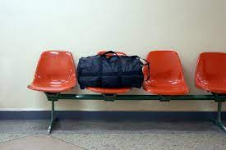
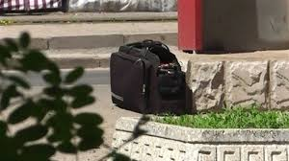
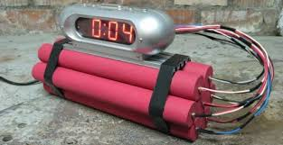
Виявлення підозрілого предмета.
Підозрілі предмети та речі - це сумки, пакети, згортки, портфелі, картонні коробки, упаковки цигарок, приймачі, мобільні телефони, іграшки тощо, у яких можуть бути замасковані вибухові пристрої або в які може бути закладена вибухівка
Ознаки підозрілих предметів, які можуть виявитися вибуховими пристроями, такі: наявність дротів, малої антени, скотчу, підозрілих звуків (цокання годинника, клацання), джерел електричного живлення (батарейок, акумуляторів), розтяжки з дроту (шпагату, мотузки), незвичне розміщення, а також невластивий, специфічний запах.

Slide 25
Якщо виявлено підозрілий предмет у під’їзді будинку:
- не залишайте без уваги річ, яка не має там перебувати;
- опитайте сусідів, щоб установити особу, яка цю річ залишила;
- якщо власника не визначили, негайно повідомте про знахідку чергові служби МВС, СБУ, ДСНС та місцевого підрозділу з питань цивільного захисту.
Якщо виявлено підозрілий предмет у громадському транспорті:
- не залишайте без уваги забуту або бездоглядну річ;
- зверніть увагу людей, що є поруч з вами, на таку річ й опитайте їх, намагаючись визначити власника або особу, яка могла цю річ залишити;
- якщо власника не визначено, негайно повідомте про знахідку водія (машиніста) транспортного засобу.

Slide 26
Якщо виявлено будь-де підозрілий предмет, то:
- не чіпайте, не відкривайте та не переміщуйте його;
- зафіксуйте час його виявлення;
- не використовуйте мобільні телефони та засоби радіозв’язку;
- обов’язково дочекайтеся прибуття оперативно-слідчої групи, фахівців МВС і ДСНС та вкажіть місце розташування підозрілого предмета;
- простежте, щоб люди відійшли на безпечну відстань від знахідки.
Якщо знайдено підозрілий предмет, який може виявитися вибуховим пристроєм, або боєприпаси, безпечними відстанями слід вважати такі рекомендовані зони евакуації та оточення :
граната РГД -5 - не менше 50 м;
граната Ф-1 – не менше 300 м;
тротилова шашка масою 200 г – не менше 50 м;
валіза (кейс) – 230 м;
дорожня валіза - 350 м;
автомобіль «Жигулі» - 500м;
вантажна машина – 1250 м.

Slide 27

Дякуємо за увагу!

